Slide 1
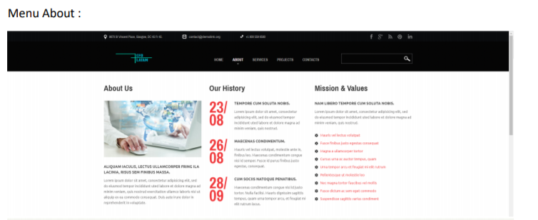

Slide 2

NUESTRO PROPOSITO ES SER EL SOCIO ESTRATEGICO Y DAR SOLUCIONES A LOS PROBLEMAS
Misión & Valores
Nuestro compromiso y enfoque es brindar servicios especializados ,desarrollar estrategias de valor ,solucionando problemas y generar resultados positivos al negocio.
+ Integridad.
+ Responsabilidad.
+ Excelencia Profesional.
+ Innovación.
+ Confidencialidad e Independencia.
Somos una firma comprometidos en ser el socio estratégico en asesoramiento empresarial ,en dar calidad en los servicios de finanzas , impuestos ,recursos humanos, outsourcing ,tecnología e innovación con enfoque integral y multidisciplinario .

